Slide 1
מעבדה מספר 7
איליה זלדנר – פרוצדורות

Slide 2
פרוצדורות
בזמן כתיבת תכנית , יכול להיות שיש צורך לבצע רצף מסוים של פקודות מספר פעמים. אפילו יכול להיות שכל פעם משתנים נתוני התחלה , אבל לא הרצף הפקודות עצמם.
על מנת להימנע , משכפול קוד מספר פעמים , ניתן לרשום את הרצף הפקודות בחלק נפרד ב תת תכנית קטנה (subprogram) שנקראת procedure.
כל פעם שיהיה צורך לבצע את רצף הפקודות הללו , ניתן יהיה לעשות זאת , על ידי קריאה של call לפרוצדורה זו.
הפקודה call , מעבירה את השליטה לפרוצדורה.
בפרוצדורה , פקודה ret מסיימת את ה procedure ומחזירה את הביצוע לתכנית שקראה לה.
לרב , נרצה לפצל תכנית גדולה , למספר משימות בלתי תלויות , אשר ממש קל לתכנון ולממש.
זה נקרא , תכנית מודולרית ( modular programming )

Slide 3
פרוצדורות - יתרונות
מפשט משמעותית את התהליך כתיבת הקוד.
מקטין את זמן פיתוח הקוד.
ניתן לפצל מימוש של כל מודול למהנדס תכנה אחר.
הרבה יותר פשוט לדבאג , תכניות יותר קטנות.
ניתן להשתמש בפרוצדורה מספר פעמים , לפי הצורך , מחלקי קוד שונים.
ניתן ליצור ספריה שמכילה את הפרוצדורות ולהפיץ.

Slide 4
פרוצדורות - חסרונות
לרב , נדרש עוד קוד , על מנת לקשר בין חלקי הקוד לפרוצדורות.
לרב , נדרש עוד זיכרון , על מנת להעביר נתונים ל ו מהפרוצדורות.
מעבד נדרש לשמור כתובת מתאימה, על מנת לחזור בסיום הפרוצדורה שנקראה ,לפקודה המתאימה , אצל הפרוצדורה שהפעילה אותה.

Slide 5
הגדרת פרוצדורה
הפקודות PROC ו ENDP מגדירות פרוצדורה.
PROC מסמן את ההתחלה : Procedure_name PROC [NEAR|FAR]
NEAR | FAR : אפשרות אופציונלית להגדרת סוג הפרוצדורה. אם לא רושמים את אחד מהם , assembler מניח שמדובר ב near ( נדבר על זה לעומק , בהמשך) .
כל הפרוצדורות מוגדרות ב code segment.
ENDP מסמן את סיום פרוצדורה : Procedure_name ENDP.
לדוגמה :
Procedure_name PROC NEAR
. . .
. . .
. . .
Procedure_name ENDP

Slide 6
CALL
פקודת CALL : משמשת לקריאה של פרוצדורה מתאימה ( למעשה ביצוע של פרוצדורה זו ) .
לפני שהפרוצדורה נקראת , פקודת call משמרת את הכתובת של הפקודה שאחרי ה call , במחסנית.
קיימים 4 סוגי call :
near call : הפקודה משמשת לקריאת פרוצדורה באותו הסגמנט קוד.
far call : הפקודה משמשת לקריאת פרוצדורה בסגמנט קוד אחר (נלמד על ה call הזה בהמשך הקורס)
inter-privilege-level far call : הפקודה משמשת לקריאת פרוצדורה בסגמנט קוד אחר עם רמת פרבילגיה שונה ( הקריאה הזאת מתבצעת רק במצב מוגן . נלמד על זה בהמשך התואר )
task switch : הקריאה מפעילה task שונה ( הקריאה הזאת מתבצעת רק במצב מוגן . נלמד על זה בהמשך התואר )

Slide 7
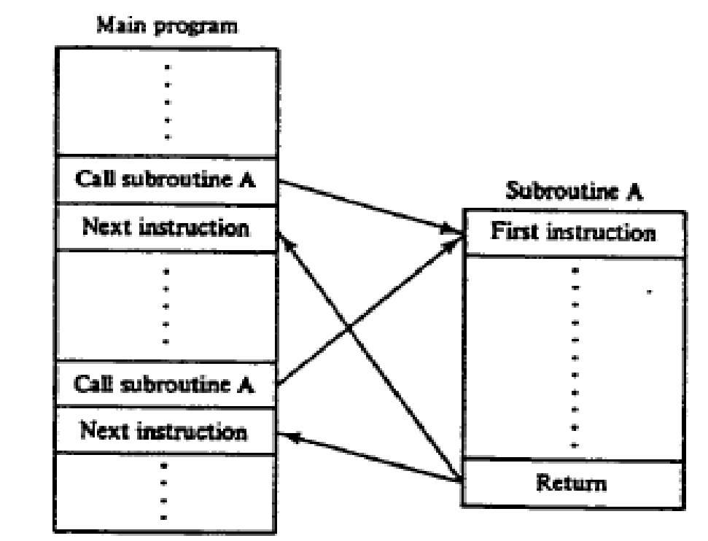
Near Call
בזמן ביצוע near call : call procedure_name
המעבד דוחף את הערך IP ב 8086 או EIP ב 386 ( אשר מכיל את הכתובת פקודה הבאה לביצוע אחרי call ) למחסנית ( על מנת לדעת לאיזה כתובת לחזור בסיום הפרוצדורה ) .
המעבד מבצע קפיצה (branches) לכתובת היעד הרצויה
בסגמנט הקוד הנוכחי לפקודה הרצויה ( פקודה ראשונה של הפרוצדורה ) .
הכתובת היעד מחושבת , או ככתובת היסט מתחילת הסגמנט ,
או בחישוב יחסי למיקום שממנו התבצע קריאה בעזרת אוגר EIP.
תוכן הרגיסטר CS אינו משתנה בזמן near call .

Slide 8
RET
הפקודה ret : מוציאה מהמחסנית כתובת חזרה , ומעבירה את הביצוע של התוכנית , מפרוצדורה חזרה לתכנית שהפעילה אותה.
הביצוע של הפקודה משתנה , על פי סוג call :
near ret : מעתיקה 2 בתים עליונים של המחסנית ל ip
far ret : נלמד בהמשך הקורס

Slide 9
שימור אוגרים
הפרוצדורה מחויבת לשמר אוגרים שבהם היא מבצעת שינויים , על מנת לא לפגוע בפרוצדורות אחרות.
למרות שעדיף לשמר כל מה שהפרוצדורה הורסת , בקורס את"מ יש חובה לשמר את כל האוגרים , חוץ מהאוגרים : AX BX CX DX .
לדוגמה :
testF PROC NEAR
push esi ; Preserve service register
push ecx ; Preserve service register
mov eax,0
AS1: add eax,[esi]
add esi,4
loop AS1
pop ecx ; Restore service register
pop esi ; Restore service register
RET
testF ENDP

Slide 10
העברת פרמטרים מ ולפרוצדורה
דרך רגיסטרים :
כאשר נקראת פרוצדורה , ניתן לשמור את הפרמטרים באוגרים , על מנת שבתוך פרוצדורה יהיה ניתן לגשת אליהם.
בדרך כלל נהוג להשתמש באוגרים קבועים לערך מוחזר. הפרוצדורה מחזירה ערך בגודל word , דרך אוגר ax ו ערך בגודל double word דרך האוגרים dx::ax.
דרך זיכרון משותף :
כאשר נקראת פרוצדורה , ניתן לשמור את הפרמטרים בזיכרון משותף , על מנת שבתוך פרוצדורה יהיה ניתן לגשת אליהם.

Slide 11
העברת פרמטרים מ ולפרוצדורה
דרך מצביעים שמועברים באוגרים :
במקום להעביר ערכים , מועברים כתובות של הערכים הללו. ה offset לכתובות נשמרים באוגרים SI , DI ו BX.
דרך המחסנית :
על מנת להעביר פרמטרים לפרוצדורה , הפרמטרים נדחפים למחסנית לפני ביצוע קריאת call . בפרוצדורה , על מנת לגשת לפרמטרים , נשמרת כתובת יחסית למיקום הפרמטרים במחסנית.

Slide 12
דוגמה לערך מוחזר דרך אוגר AX
ADDITION PROC NEAR ;Procedure to add two numbers
MOV AX,BX ;First parameter in BX
ADD AX,CX ;Add second parameter in CX
RET ;Return ( result in AX )
ADDITION ENDP ;End of procedure definition
…
MOV BX,4 ;Assign first parameter
MOV CX,7 ;Assign second parameter
CALL ADDITION ;Call their addition
MOV [RES],AX ;Store the result returned

Slide 13
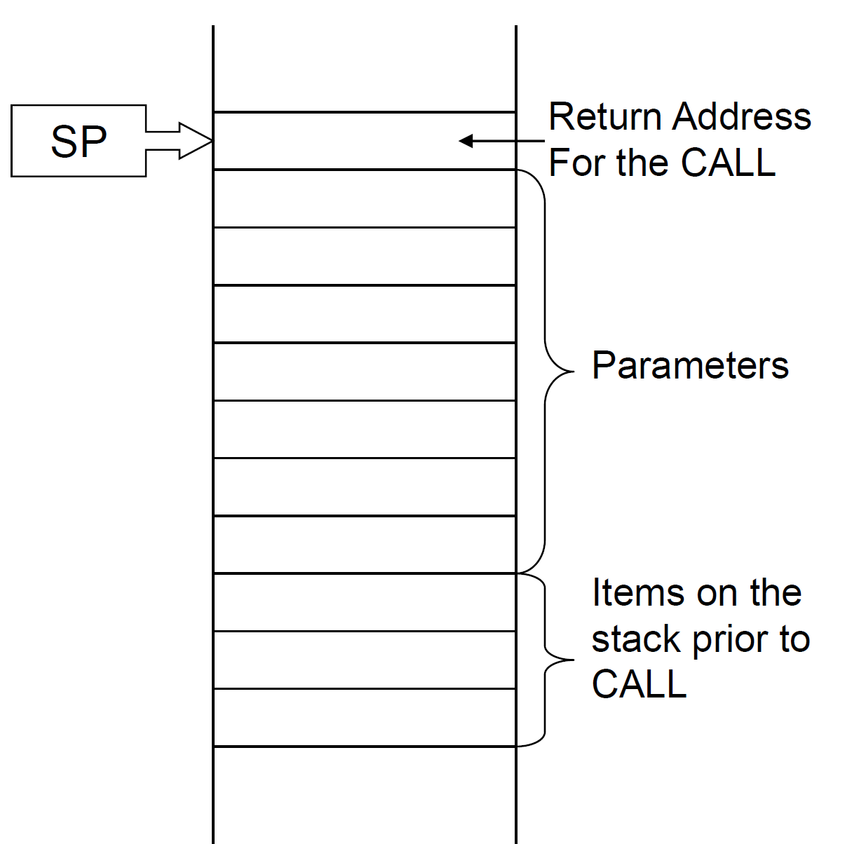
העברת פרמטרים דרך מחסנית
הפרמטרים נדחפים לפני ביצוע call.
אחרי חזרה בסיום ביצוע הפרוצדורה , על מנת למחוק ( להתעלם ) פרמטרים שכבר לא נחוצים ( היו נחוצים לפרוצדורה בלבד ) , מעלים ( מגדילים ) את אוגר ה sp מעליהם , על מנת להתייחס לפרמטרים , כשטח פנוי לניצול המחסנית.
לדוגמה :
push ax ; parameter
push word ptr [si] ; parameter
call testF
add sp , 4 ;|ax| + |[si]| = 2 + 2 = 4 bytes

Slide 14
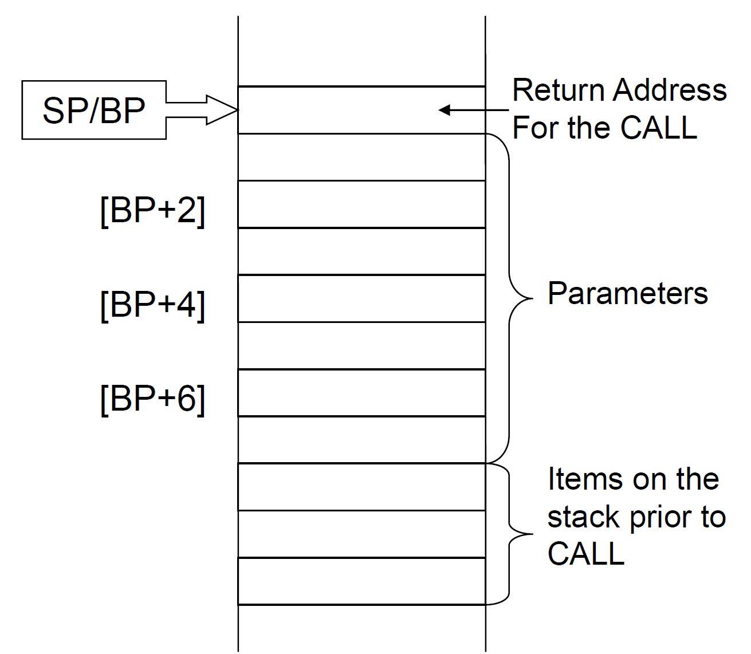
חילוץ פרמטרים בפרוצדורה , מתוך המחסנית
נעשה בעזרת אוגר BP :
לדוגמה :
push bp
mov bp , sp
mov ax , [bp+2] ; parameter
mov bx , [bp+4] ; parameter
…

Slide 15
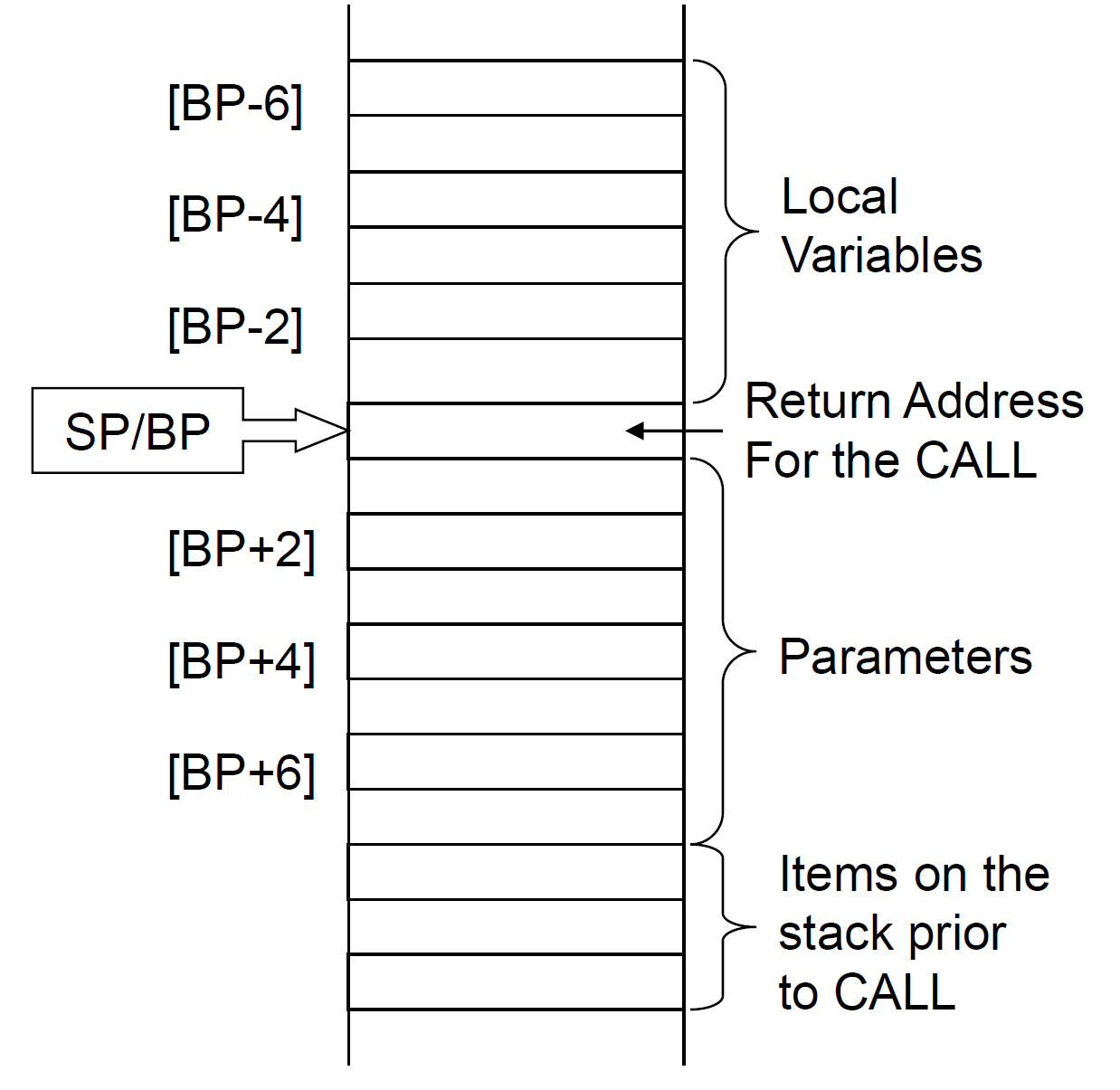
חילוץ משתנים לוקלים בפרוצדורה , מתוך המחסנית
נעשה בעזרת אוגר BP :
לדוגמה :
push bp
mov bp , sp
push word ptr [si]
mov ax , [bp – 2] ; local variable
…

Slide 16
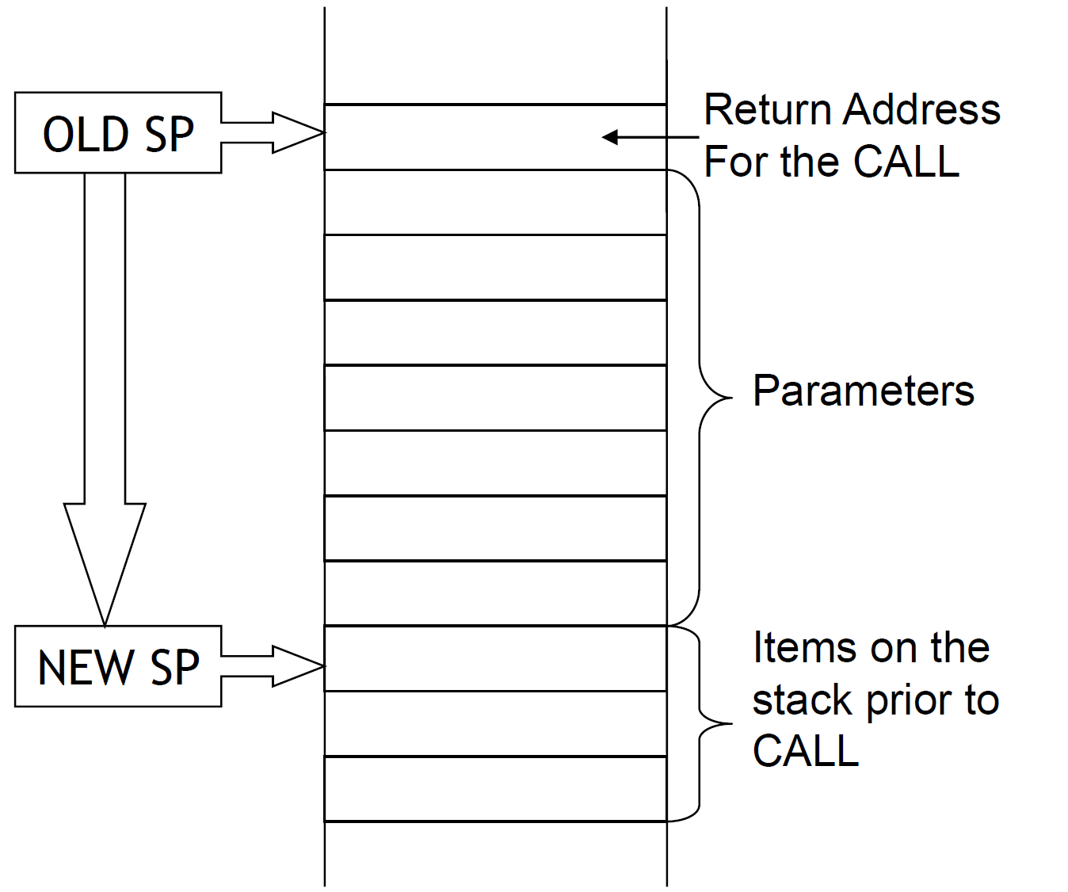
מחיקת פרמטרים , בסיום הפונקציה
עוד דרך (חוץ מהדרך של מחיקת פרמטרים אחרי קריאה לפונקציה כמו שראינו בשקף 13 היותר נפוצה , גם בקורס שלנו ) , היא לבטל אותם בסיום הפרוצדורה , בעזרת הוספת מספר בתים של פרמטרים שרוצים למחוק (להתעלם ) לפקודה ret.
לדוגמה : ret 6 מוציא את הכתובת חזרה ( כמו ב ret רגיל ללא מספר ) ובנוסף 6 בתים של פרמטרים לפרוצדורה.

